Slide 1
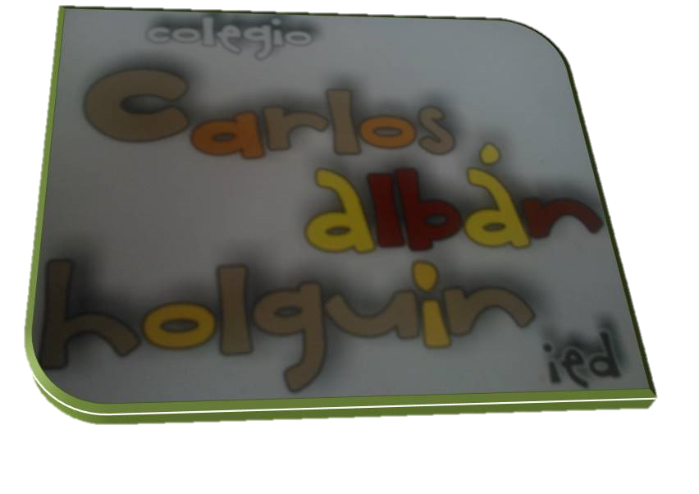
CONVIVENCIA,
un pacto posible
Ciclo 3 - 2015

Slide 2
Definiciones
Acuerdos: “Son el resultado de un diálogo entre quienes integran la comunidad educativa sobre los mínimos necesarios para vivir juntos, de manera que su cumplimiento se base en el sentido de la responsabilidad individual y colectiva y no únicamente en la idea de recibir castigos o premios” (Secretaria de Educaciòn del Distrito, 2014, pág. 7)
Conflicto: “El conflicto es parte integral de las relaciones sociales. No se trata de algo negativo – si se maneja de la manera adecuada - pues tiene el potencial de generar aprendizajes y transformaciones en la estructura social.” (Secretaria de Educaciòn del Distrito, 2014, pág. 7)

Slide 3
OBJETIVO GENERAL:
Construir ACUERDOS MÍNIMOS necesarios para vivir juntos, a través de la participación, promoción y reconocimiento del sujeto, exaltando el honor y el valor de la palabra, promoviendo la apropiación y expresión de las capacidades ciudadanas.
OBJETIVOS ESPECÍFICOS:
• Propiciar la participación de la comunidad educativa, a través de espacios formativos y de reflexión.
• Promover actividades que generen reconocimiento, convoquen y articulen los diferentes estamentos de la comunidad educativa.
• Retomar la palabra como instrumento de valor y poder, a través del cumplimiento de los acuerdos mínimos establecidos.

Slide 4
Elementos del acuerdo para vivir juntos
RESPETO
Asistencia a clase
Comunicación asertiva
El respeto y cuidado del otro
La autoestima y el autocuidado
El respeto por lo ajeno
El cuidado del entorno
Evasión
Agresión verbal
Agresión física
Presentación personal
Sustracción
Daño de lo pùblico

Slide 5
Actores del acuerdo para vivir juntos
Estudiantes
Docentes
Familia

Slide 6
“Respeto y valor de la palabra”
El proceso de construcción, adopción, evaluación y reformulación de los acuerdos para vivir juntos, con los estudiantes se fundamenta en:
reflexión individual
la reflexión colectiva
la medición y
la reparación.
Asistencia a clase
Comunicación asertiva
El respeto y cuidado del otro
La autoestima y el autocuidado
El respeto por lo ajeno
El cuidado del entorno
Estudiantes

Slide 7
“Un hijo es para siempre”
Siempre le manifestaré mi amor por él (ella).
Siempre estaré atento a escucharlo.
Siempre le reforzaré los valores y principios.
Siempre estaré pendiente de su presentación personal y porte de uniforme.
Siempre estaré pendiente de su asistencia.
Siempre apoyaré y orientaré para que cumpla sus compromisos académicos.
Siempre comprenderé y motivaré en su crecimiento personal, físico y psicológico.
Siempre lo cuidaré de los malos hábitos, malas amistades y vicios.
Familia

Slide 8
“EJEMPLO de compromiso, disciplina, constancia, responsabilidad y comprensión.”
EJEMPLO
Positivo
Constante
Evidente
Docentes

